Slide 1
盤後檢討與隔日預掛單
2026-10-30 | 2026 德明X富達投資擂台
台股投資競賽 盤後檢討與隔日預掛單 2026-10-30 | 1

Slide 2
今日重點
總資產
825 萬
累積報酬
-17.47%
執行後持股率
94.4%
大盤預測開盤
-0.02%
• 美股主因科技巨頭財報不如預期與人工智慧資本支出燒錢疑慮，引發廣泛賣壓，Alphabet重挫12.64%、亞馬遜重挫4.25%，帶動費城半導體指數下跌1.42%，VIX恐慌指數暴漲7.27%至18.45。台股大盤重挫逾千點並失守半年線與45000點大關，外資單日大幅賣超1124億元，10月累計賣超近1兆元。匯市方面，新台幣兌美元匯率走弱至32.53，外資匯出壓力加劇；地緣政治上，美伊衝突阻礙航道推升原油價格，西德州原油來到每桶103.72美元。
• 預測今日台股加權指數將以平盤開出（預測開盤45200.69點，跳空幅度-0.02%），開盤後走勢偏向回落。本模型的開盤跳空預測命中率達83.6%（基準59.5%），盤中走向預測命中率為66.4%（基準52.6%）。在美股科技股持續面臨估值清洗的背景下，盤中走勢宜保持謹慎防禦態度。（注意：盤後版使用的美股資料為前一晚收盤，明早 07:00 盤前報告會以最新美股重新計算）
台股投資競賽 盤後檢討與隔日預掛單 2026-10-30 | 2

Slide 3
庫存怎麼處理
標的 | 持股 | 損益 | 建議 | 數量 | 限價
3189 景碩 | 1,639 | -14.04% | 全部出清 | 賣出全部 1 張又 639 股（共 1,639 股） | 922.0
6196 帆宣 | 2,150 | -15.56% | 全部出清 | 賣出全部 2 張又 150 股（共 2,150 股） | 530.0
1560 中砂 | 1,091 | -14.82% | 全部出清 | 賣出全部 1 張又 91 股（共 1,091 股） | 858.0
5880 合庫金 | 24,000 | +10.95% | 全部出清 | 賣出全部 24 張（24,000 股） | 28.7
2889 國票金 | 40,416 | +6.92% | 全部出清 | 賣出全部 40 張又 416 股（共 40,416 股） | 16.95
6213 聯茂 | 1,000 | -5.51% | 全部出清 | 賣出全部 1 張（1,000 股） | 680.0
3037 欣興 | 570 | -16.31% | 全部出清 | 賣出全部 570 股（零股） | 979.0
3591 艾笛森 | 20,528 | -6.36% | 全部出清 | 賣出全部 20 張又 528 股（共 20,528 股） | 26.55
2845 遠東銀 | 36,071 | +2.17% | 全部出清 | 賣出全部 36 張又 71 股（共 36,071 股） | 13.1
2915 潤泰全 | 7,173 | +0.10% | 全部出清 | 賣出全部 7 張又 173 股（共 7,173 股） | 57.0
3264 欣銓 | 1,000 | -16.91% | 全部出清 | 賣出全部 1 張（1,000 股） | 218.0
6182 合晶 | 1,000 | -18.82% | 全部出清 | 賣出全部 1 張（1,000 股） | 92.9
2103 台橡 | 3,000 | -9.45% | 全部出清 | 賣出全部 3 張（3,000 股） | 26.45
2360 致茂 | 8 | -25.81% | 全部出清 | 賣出全部 8 股（零股） | 1735.0
台股投資競賽 盤後檢討與隔日預掛單 2026-10-30 | 3

Slide 4
警示提醒（嚴重 8／警告 6）
【嚴重】3189 景碩：已跌破停損價 999.0（目前 932.0）：依紀律全數出場 → 建議賣出 1 張又 639 股（共 1,639 股）（持有 1,639 股的 100%），限價 922.0
【嚴重】1560 中砂：已跌破停損價 936.69（目前 867.0）：依紀律全數出場 → 建議賣出 1 張又 91 股（共 1,091 股）（持有 1,091 股的 100%），限價 858.0
【嚴重】6196 帆宣：已跌破停損價 599.23（目前 536.0）：依紀律全數出場 → 建議賣出 2 張又 150 股（共 2,150 股）（持有 2,150 股的 100%），限價 530.0
【嚴重】2103 台橡：已跌破停損價 27.7（目前 26.75）：依紀律全數出場 → 建議賣出 3 張（3,000 股）（持有 3,000 股的 100%），限價 26.45
【嚴重】2360 致茂：跌停（1755.0，跌停價 1755.0）：跌停鎖住時通常賣不出去；若跌停打開，依下列建議賣出 → 建議賣出 8 股（零股）（持有 8 股的 100%），限價 1755.0
【嚴重】6182 合晶：已跌破停損價 97.31（目前 93.9）：依紀律全數出場 → 建議賣出 1 張（1,000 股）（持有 1,000 股的 100%），限價 92.9
【嚴重】3037 欣興：已跌破停損價 1046.11（目前 989.0）：依紀律全數出場 → 建議賣出 570 股（零股）（持有 570 股的 100%），限價 979.0
【嚴重】3264 欣銓：已跌破停損價 229.24（目前 220.5）：依紀律全數出場 → 建議賣出 1 張（1,000 股）（持有 1,000 股的 100%），限價 218.0
台股投資競賽 盤後檢討與隔日預掛單 2026-10-30 | 4

Slide 5
今日漲跌停與原因（漲停 21／跌停 13）
標的 | 產業 | 可能原因
跌停｜2303 聯電 | 半導體業 | 可能原因（新聞）：聯電(2303)跌停原因？股價115.5元跌破半年線可以買？何時重返185元看「3大關鍵」，最新目標價
跌停｜3406 玉晶光 | 光電業 | 可能原因（新聞）：【09:49 即時新聞】玉晶光(3406)亮燈漲停，市場聚焦高速光通訊想像 - CMoney；玉晶光股
跌停｜6727 亞泰金屬 | 電子零組件業 | 可能原因（新聞）：【09:34 即時新聞】亞泰金屬(6727)盤中強攻近一成，市場聚焦載板設備與營收動能 - CMone
跌停｜4720 德淵 | 化學生技醫療 | 可能原因（新聞）：盤中速報 - 德淵(4720)股價殺至跌停，跌停價29.25元，成交19,280張 - Trading
漲停｜3035 智原 | 半導體業 | 可能原因（新聞）：智原（3035）做什麼？法說會：奪美系客戶2奈米大單，逆勢漲停原因、訂單動能一次掌握｜豐雲學堂2026
漲停｜2352 佳世達 | 電腦及週邊設備業 | 可能原因（新聞）：無人機接單傳捷報！佳世達爆量4萬張衝漲停 分析師：轉強第一天 - Yahoo股市；【09:24 即時新
漲停｜2465 麗臺 | 電腦及週邊設備業 | 可能原因（新聞）：麗臺 (2465) 澄清媒體報導 - GeneOnline；2465 麗臺- 單日急漲背後藏風險？麗臺
漲停｜7704 明遠精密 | 半導體業 | 可能原因（新聞）：【10:48 即時新聞】明遠精密(7704)盤中小漲，延續近期半導體設備關注度 - CMoney投資網
漲停｜5013 強新 | 鋼鐵工業 | 可能原因（新聞）：【09:25 即時新聞】強新(5013)股價走強，法人說明會成盤中焦點 - CMoney投資網誌；【1
漲停｜6697 東捷資訊 | 資訊服務業 | 可能原因（新聞）：【09:14 即時新聞】東捷資訊(6697)盤中上漲逾8% 資安題材延續成盤面焦點 - CMoney投
漲停｜3332 幸康 | 電子零組件業 | 可能原因（新聞）：【10/30 產業即時新聞】電源供應器即時股價變動：權值雙雄遭逢重擊，族群拉回修正 - CMoney投
漲停｜3321 同泰 | 電子零組件業 | 可能原因（新聞）：3321 同泰- 今天準塞揚獎投手先發，衝啊，ㄊㄨㄥㄊㄞ～東台第三- 股市爆料同學會 - CMoney
台股投資競賽 盤後檢討與隔日預掛單 2026-10-30 | 5

Slide 6
三籃配置：進攻 35%／穩健 65%／ETF 0%
比例如何決定
• 紅燈：大盤轉弱（收盤 45,212 低於季線 −2%），提早轉守 → 進攻籃 40%（已持續 1 個交易日）
• 依據（報酬率第一）：十年回測每次前 20 名 20 日報酬，進攻籃在綠燈 6.0%／灰燈 6.2%／紅燈 3.7%，都高於穩健籃 4.4%／3.8%／2.1%，勝率相近
• 調整 Agent 偵測到 3 項失誤 → 進攻 −5%，待模型修正後再恢復
• 股票內部：進攻籃 35%、穩健籃 65%
• 今日配置（佔股票＋ETF 目標持股）：進攻籃 35%、穩健籃 65%、ETF 籃 0%
• ETF 基準比例 0%（分散個股風險、證交稅 0.1%）
• 紅燈轉弱 → ETF +10%（分散個股下跌風險）
• 限制在 ETF 0%～0% 範圍內
• 今日 ETF 籃比例 0%（佔股票＋ETF 目標持股；基準 0% 已依上述條件調整）
各籃內容
【進攻籃】目標 260 萬，執行後佔總資產 34.8%
• 進攻籃買進：7730 暉盛-創、3105 穩懋、2607 榮運、8215 明基材、5292 華懋
【穩健籃】目標 483 萬，執行後佔總資產 58.5%
• 穩健籃買進：1615 大山、2436 偉詮電、6263 普萊德、2885 元大金
【ETF 籃】目標 0 萬，執行後佔總資產 0.0%
• ETF 籃買進：無
• 因台股大盤收盤45212點低於季線-2%，大盤燈號轉為紅燈弱勢，加上模型修正調整，今日將整體持股比例調整為進攻籃35.0%、穩健籃65.0%。進攻籃全面撤出已跌破停損價的持股，轉向買進綜合分數高且營收成長強勁的暉盛-創、穩懋、榮運、明基材與華懋。穩健籃則賣出獲利封頂標的，買進正報酬機率高、波動溫和的大山、偉詮電、普萊德及元大金，以拉高整體資產防禦力。
台股投資競賽 盤後檢討與隔日預掛單 2026-10-30 | 6

Slide 7
穩健籃候選（收正報酬機率高、回檔小、不追高）
標的 | 產業 | 收正機率 | 預期回檔 | β | 穩健分數 | 訊號
00731 復華富時高息低波 | ETF | 68.5% | -5.5% | 0.20 | +0.71 | 買進候選
00915 凱基優選高股息30 | ETF | 73.5% | -6.3% | 0.26 | +0.69 | 買進候選
2607 榮運 | 航運業 | 47.9% | -7.1% | 0.05 | +0.60 | 買進候選
00965 元大航太防衛科技 | ETF | 57.6% | -5.5% | 0.49 | +0.59 | 買進候選
1615 大山 | 電器電纜 | 60.1% | -6.7% | 0.13 | +0.59 | 買進候選
0055 元大MSCI金融 | ETF | 69.1% | -5.0% | 0.00 | +0.59 | 買進候選
00939 統一台灣高息動能 | ETF | 69.4% | -6.7% | 0.09 | +0.59 | 買進候選
2436 偉詮電 | 半導體業 | 61.4% | -8.7% | 1.08 | +0.58 | 買進候選
8215 明基材 | 光電業 | 58.4% | -9.0% | 0.78 | +0.54 | 買進候選
5292 華懋 | 綠能環保 | 61.9% | -9.8% | 0.84 | +0.53 | 買進候選
00919 群益台灣精選高息 | ETF | 67.7% | -6.5% | 0.22 | +0.51 | 買進候選
00900 富邦特選高股息30 | ETF | 61.3% | -7.3% | 0.27 | +0.49 | 買進候選
台股投資競賽 盤後檢討與隔日預掛單 2026-10-30 | 7

Slide 8
期貨與選擇權判斷：期貨不操作
依據（模型估計，不是保證）
• 目前累積報酬 -17.47%、距高點回撤 -19.08%、剩 21 個交易日
• 報酬為負或回撤 ≥ 4%：提高機率門檻、放寬每筆風險
• 方向模型：未來 5 個交易日上漲機率 70.7%（模型估計，不是保證）
• 做多：樣本外命中率 64.1%（基準 62.6%）、平均每次 +0.56%（一直做多 +0.73%），沒有擇時優勢
• 放空：樣本外交易僅 1 次，少於 20 次，證據不足
• 補回虧損模式可考慮加碼大盤曝險，但加權指數在季線下（-2.86%），風控規定不加碼
台股投資競賽 盤後檢討與隔日預掛單 2026-10-30 | 8

Slide 9
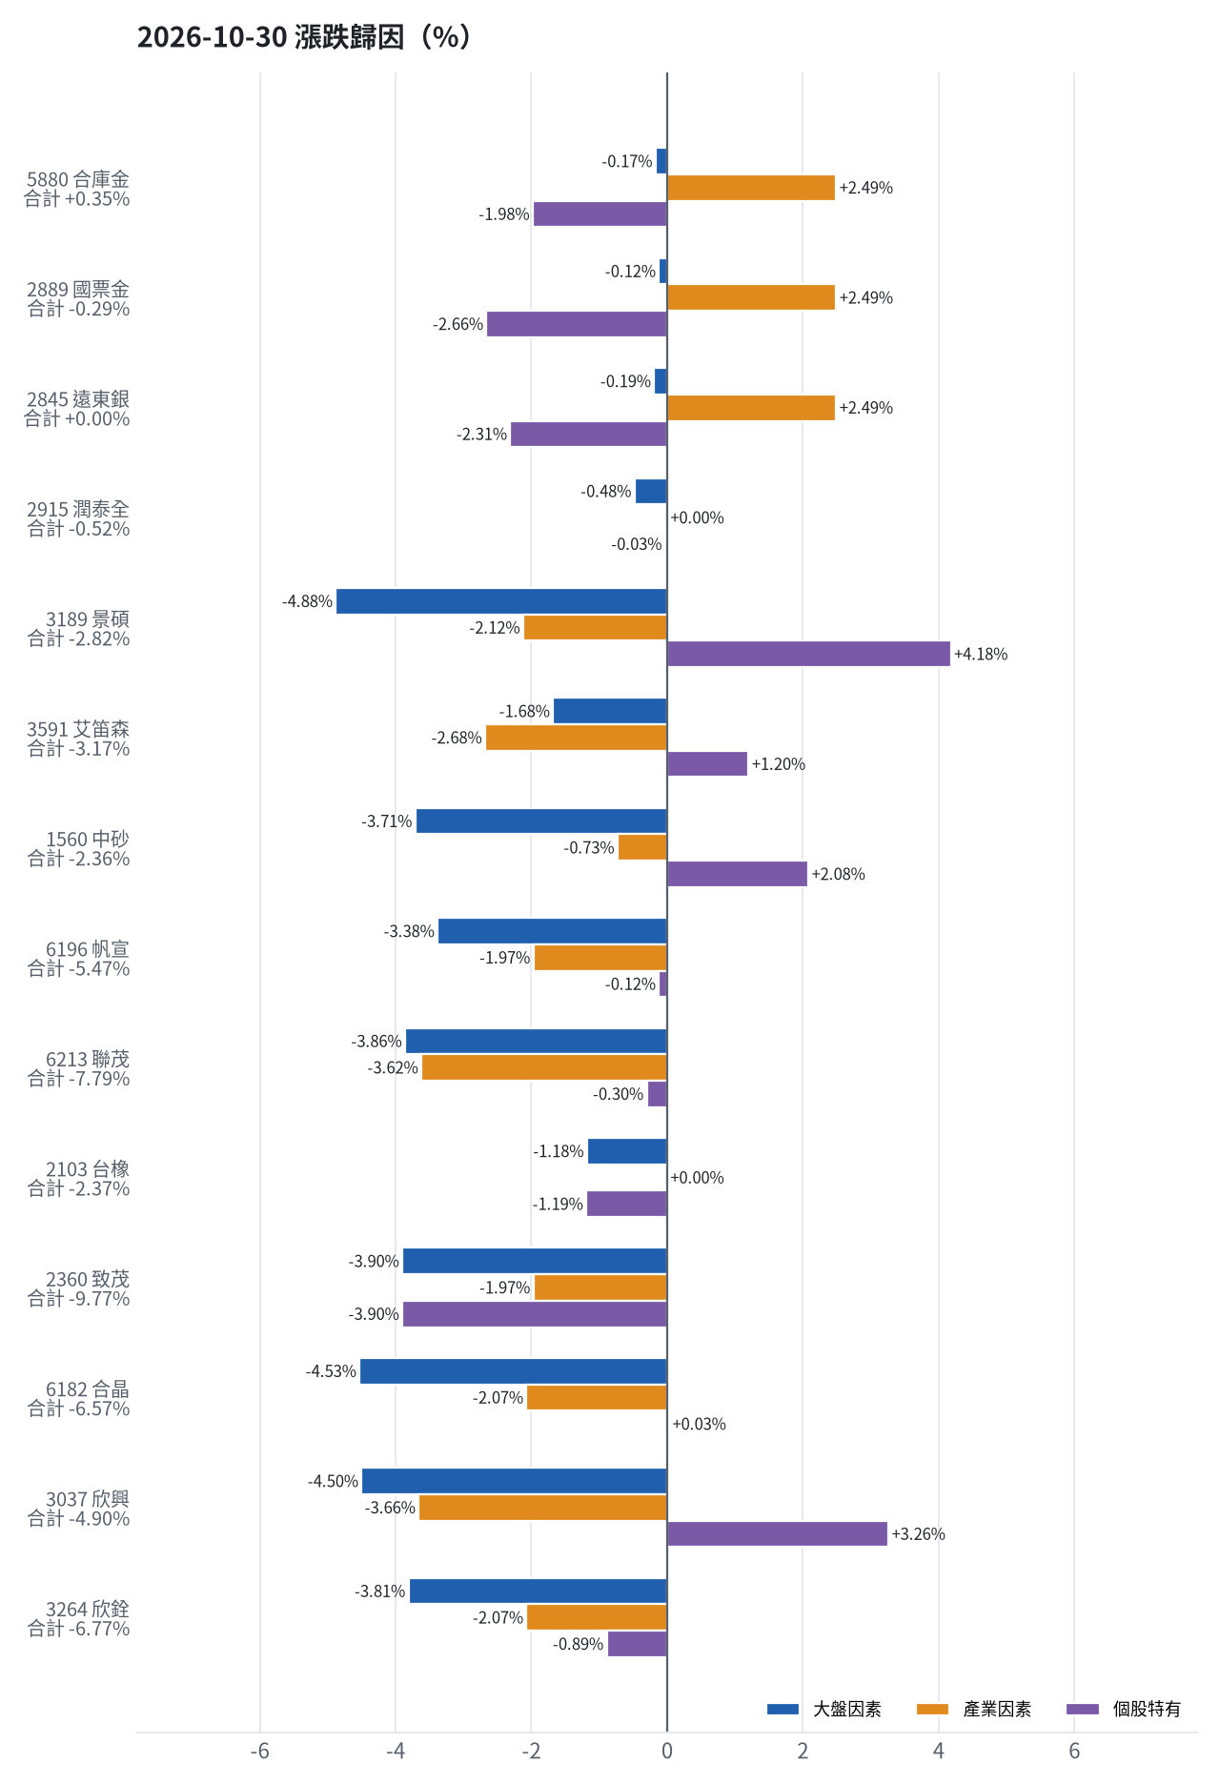
為何今日會漲／會跌（2026-10-30）
• 5880 合庫金：今日上漲 +0.35%（+2,400 元），主因為「產業因素」（+2.49%）
• 2889 國票金：今日下跌 -0.29%（-2,021 元），主因為「個股特有因素」（-2.66%）
• 2845 遠東銀：今日平盤 +0.00%（+0 元），主因為「產業因素」（+2.49%）
• 2915 潤泰全：今日下跌 -0.52%（-2,152 元），主因為「大盤因素」（-0.48%）
• 3189 景碩：今日下跌 -2.82%（-44,253 元），主因為「大盤因素」（-4.88%）
• 3591 艾笛森：今日下跌 -3.17%（-17,449 元），主因為「產業因素」（-2.68%）
台股投資競賽 盤後檢討與隔日預掛單 2026-10-30 | 9

Slide 10
漲跌歸因明細
標的 | 漲跌 | 損益(元) | 大盤 | 產業 | 個股 | 主因
5880 合庫金 | +0.35% | +2,400 | -0.17% | +2.49% | -1.98% | 產業因素
2889 國票金 | -0.29% | -2,021 | -0.12% | +2.49% | -2.66% | 個股特有因素
2845 遠東銀 | +0.00% | +0 | -0.19% | +2.49% | -2.31% | 產業因素
2915 潤泰全 | -0.52% | -2,152 | -0.48% | +0.00% | -0.03% | 大盤因素
3189 景碩 | -2.82% | -44,253 | -4.88% | -2.12% | +4.18% | 大盤因素
3591 艾笛森 | -3.17% | -17,449 | -1.68% | -2.68% | +1.20% | 產業因素
1560 中砂 | -2.36% | -22,911 | -3.71% | -0.73% | +2.08% | 大盤因素
6196 帆宣 | -5.47% | -66,650 | -3.38% | -1.97% | -0.12% | 大盤因素
6213 聯茂 | -7.79% | -58,000 | -3.86% | -3.62% | -0.30% | 大盤因素
2103 台橡 | -2.37% | -1,950 | -1.18% | +0.00% | -1.19% | 個股特有因素
2360 致茂 | -9.77% | -1,520 | -3.90% | -1.97% | -3.90% | 大盤因素
6182 合晶 | -6.57% | -6,600 | -4.53% | -2.07% | +0.03% | 大盤因素
3037 欣興 | -4.90% | -29,070 | -4.50% | -3.66% | +3.26% | 大盤因素
3264 欣銓 | -6.77% | -16,000 | -3.81% | -2.07% | -0.89% | 大盤因素
台股投資競賽 盤後檢討與隔日預掛單 2026-10-30 | 10
• 最近一個交易日持股受大盤重挫2.49%拖累，單日產生266176元虧損。主要虧損源於大盤因素對高敏感度電子股的打壓，致茂重挫9.77%、聯茂下跌7.79%、欣銓下跌6.77%、合晶下跌6.57%、帆宣下跌5.47%及欣興下跌4.90%，大盤因素分別貢獻-3.38%至-4.88%不等的跌幅。產業因素方面，電子零組件與光電業中位數大幅回落，使艾笛森下跌3.17%；相對地，金融保險類股逆勢抗跌，產業因素貢獻+2.49%，帶動合庫金逆勢上漲0.35%、遠東銀維持平盤0.00%。個股特有因素則使國票金小跌0.29%、台橡下跌2.37%。

Slide 11
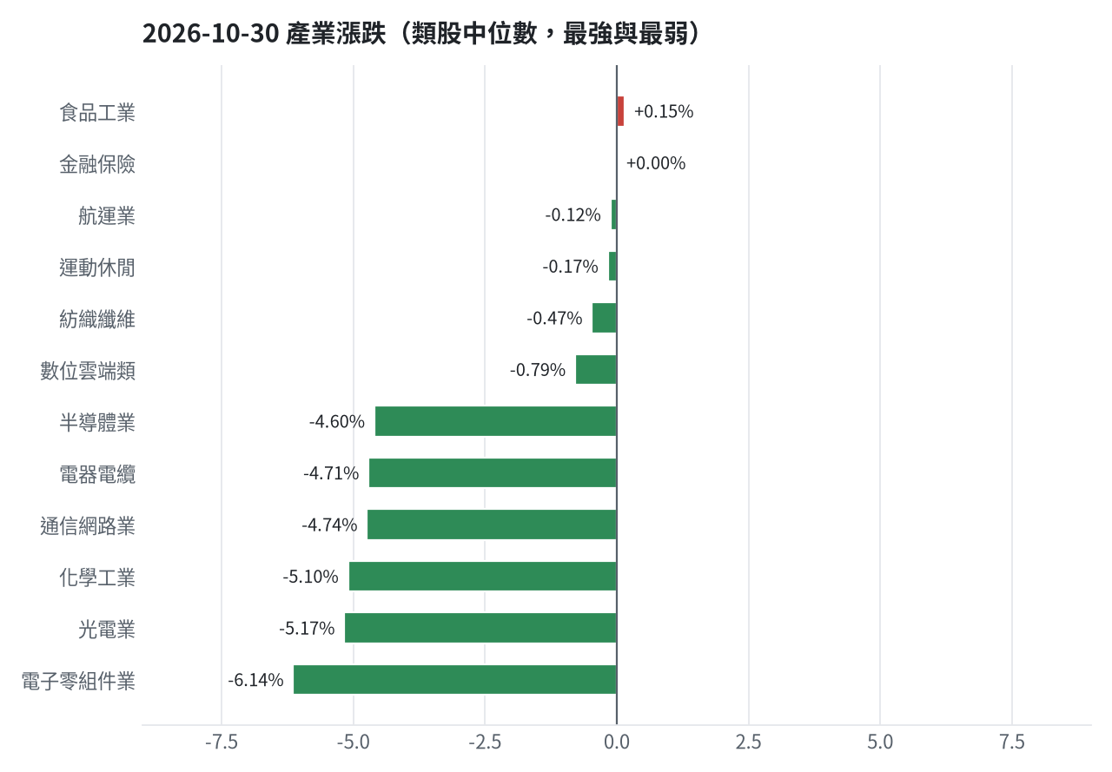
產業強弱
台股投資競賽 盤後檢討與隔日預掛單 2026-10-30 | 11

Slide 12
虧損如何補回
• 目前累積虧損為1746693元（-17.47%），為在剩餘競賽期間補回虧損，全面執行嚴格的停損換股機制。景碩、中砂、帆宣、台橡、致茂、合晶、欣興、欣銓皆已跌破停損價，依紀律全數停損出場；聯茂與艾笛森因換股至預期報酬較高標的補回較快，亦執行換股。賣出回收資金後，進攻籃換入一個月預期超額報酬達12.98%、創新高機率達69.2%的暉盛-創；穩健籃則將合庫金、國票金、遠東銀與潤泰全等獲利落袋標的，轉投至一個月預期報酬+4.51%、正報酬機率73.5%的高股息標的及穩健候選股，以提高勝率加速回補虧損。
• 累積損益 -1,746,693 元（-17.47%），已實現 -976,081 元
• 回到初始資金需上漲 21.16%；只有正報酬才列入排名，補回虧損是第一優先
• 現有持股依模型加權的一個月預期報酬 +4.92%（約 +405,899 元）
• 進攻籃最佳替換候選：7730 暉盛-創，一個月預期報酬 +13.16%，創新高機率 69.2%
• 穩健籃最佳替換候選：00915 凱基優選高股息30，一個月預期報酬 +4.51%，收正報酬機率 73.5%
【停損換股】6196 帆宣（-212,362 元）：收盤 536.0 已跌破停損價 599.23，依紀律出場；資金轉往評分最高的候選標的
【獲利換股】5880 合庫金（+68,705 元）：已獲利 +68,705 元（+10.95%）先入袋；這檔一個月預期只剩 +0.99%，轉買 00915 凱基優選高股息30（預期 +4.51%）扣除換股成本後多 2.94%（門檻 1.0%），且收正報酬機率不低於原標的
【獲利換股】2845 遠東銀（+10,133 元）：已獲利 +10,133 元（+2.17%）先入袋；這檔一個月預期只剩 +1.31%，轉買 00915 凱基優選高股息30（預期 +4.51%）扣除換股成本後多 2.61%（門檻 1.0%），且收正報酬機率不低於原標的
【獲利換股】2889 國票金（+44,887 元）：已獲利 +44,887 元（+6.92%）先入袋；這檔一個月預期只剩 +1.82%，轉買 00915 凱基優選高股息30（預期 +4.51%）扣除換股成本後多 2.10%（門檻 1.0%），且收正報酬機率不低於原標的
【獲利換股】2915 潤泰全（+416 元）：已獲利 +416 元（+0.10%）先入袋；這檔一個月預期只剩 +1.89%，轉買 00915 凱基優選高股息30（預期 +4.51%）扣除換股成本後多 2.04%（門檻 1.0%），且收正報酬機率不低於原標的
【停損換股】2103 台橡（-8,377 元）：收盤 26.75 已跌破停損價 27.7，依紀律出場；資金轉往評分最高的候選標的
【停損換股】3264 欣銓（-44,878 元）：收盤 220.5 已跌破停損價 229.24，依紀律出場；資金轉往評分最高的候選標的
【停損換股】2360 致茂（-4,885 元）：收盤 1755.0 已跌破停損價 2069.91，依紀律出場；資金轉往評分最高的候選標的
【換股】6213 聯茂（-40,035 元）：7730 暉盛-創 扣除換股成本後的預期報酬比續抱高 6.73%（門檻 1.0%），且創新高機率不低於原標的 → 換股補回虧損較快；回收資金依綜合分數配置到買進候選，各檔仍受單一標的與產業上限約束
【停損換股】1560 中砂（-164,550 元）：收盤 867.0 已跌破停損價 936.69，依紀律出場；資金轉往評分最高的候選標的
【停損換股】3037 欣興（-109,830 元）：收盤 989.0 已跌破停損價 1046.11，依紀律出場；資金轉往評分最高的候選標的
【停損換股】6182 合晶（-21,765 元）：收盤 93.9000015258789 已跌破停損價 97.31，依紀律出場；資金轉往評分最高的候選標的
【換股】3591 艾笛森（-37,413 元）：7730 暉盛-創 扣除換股成本後的預期報酬比續抱高 3.10%（門檻 1.0%），且創新高機率不低於原標的 → 換股補回虧損較快；回收資金依綜合分數配置到買進候選，各檔仍受單一標的與產業上限約束
【停損換股】3189 景碩（-249,560 元）：收盤 932.0 已跌破停損價 999.0，依紀律出場；資金轉往評分最高的候選標的
台股投資競賽 盤後檢討與隔日預掛單 2026-10-30 | 12

Slide 13
國際大事對持股的影響
• 美國科技巨頭財報失色與AI資本支出疑慮致費城半導體下跌1.42%，對景碩（金額-23830元）、帆宣（金額-16249元）、欣興（金額-12571元）及中砂（金額-12107元）產生負面衝擊，決策上已觸發停損出場。VIX恐慌指數大漲7.27%至18.45，對高敏感度持股如景碩（金額-16650元）、帆宣（金額-15673元）帶來短線下行壓力，決策為嚴格執行停損。地緣政治與美伊衝突阻礙航道推升原油上漲1.69%，對航運股榮運（金額+9450元）帶來正面支撐，決策上買進佈局。新台幣貶至32.53元使外資提款壓力增加，對景碩（金額-10235元）略有不利；日本央行維持利率不變及日經指數變動，則對持股帶來約125242元估計正面潛在影響。
• 美國聯準會維持利率不變並埋下升息伏筆 → 美國10年債殖利率↑：預估 -974 元（-0.01%）
• 日本央行維持利率不變並首度認定通膨達標 → 日經225↑：預估 +125,242 元（+1.52%）
• 美國科技巨頭財報與AI資本支出過高引發市場疑慮重創科技股 → 費城半導體↓：預估 -83,164 元（-1.01%）
• 烏克蘭在美國施壓下暫停攻擊俄羅斯煉油廠 → 西德州原油↓：預估 +17,916 元（+0.22%）
• 以色列大選陷入僵局且無陣營過半引發地緣政治風險 → VIX恐慌指數↑：預估 -71,339 元（-0.86%）
• 加密貨幣平台疑遭駭客攻擊引發市場恐慌與資金凍結 → VIX恐慌指數↑：預估 -71,339 元（-0.86%）
• 台股重挫拖累新台幣兌美元走弱貶破32.6元 → 美元兌台幣↑：預估 -10,235 元（-0.12%）
• 中國前三季度企業利潤增長15.5% → 中國大型股ETF↑：預估 +12,935 元（+0.16%）
台股投資競賽 盤後檢討與隔日預掛單 2026-10-30 | 13

Slide 14
國際事件：美國聯準會維持利率不變並埋下升息伏筆
標的 | 敏感度β | 預估影響 | 金額(元) | 後續決策
5880 合庫金 | -0.0336 | -0.14% | -974 | 影響有限，維持原決策
2889 國票金 | -0.0132 | +0.00% | +0 | 歷史相關性 -0.04 未達統計顯著（|r| < 0.125），不列入影響
2845 遠東銀 | -0.0016 | +0.00% | +0 | 歷史相關性 -0.01 未達統計顯著（|r| < 0.125），不列入影響
2915 潤泰全 | -0.0407 | +0.00% | +0 | 歷史相關性 -0.11 未達統計顯著（|r| < 0.125），不列入影響
3189 景碩 | -0.0693 | +0.00% | +0 | 歷史相關性 -0.05 未達統計顯著（|r| < 0.125），不列入影響
3591 艾笛森 | -0.0095 | +0.00% | +0 | 歷史相關性 -0.01 未達統計顯著（|r| < 0.125），不列入影響
1560 中砂 | -0.0013 | +0.00% | +0 | 歷史相關性 -0.00 未達統計顯著（|r| < 0.125），不列入影響
6196 帆宣 | -0.0819 | +0.00% | +0 | 歷史相關性 -0.10 未達統計顯著（|r| < 0.125），不列入影響
6213 聯茂 | -0.0737 | +0.00% | +0 | 歷史相關性 -0.06 未達統計顯著（|r| < 0.125），不列入影響
2103 台橡 | 0.0633 | +0.00% | +0 | 歷史相關性 +0.09 未達統計顯著（|r| < 0.125），不列入影響
2360 致茂 | -0.0818 | +0.00% | +0 | 歷史相關性 -0.08 未達統計顯著（|r| < 0.125），不列入影響
6182 合晶 | -0.1271 | +0.00% | +0 | 歷史相關性 -0.10 未達統計顯著（|r| < 0.125），不列入影響
3037 欣興 | -0.027 | +0.00% | +0 | 歷史相關性 -0.02 未達統計顯著（|r| < 0.125），不列入影響
3264 欣銓 | -0.0464 | +0.00% | +0 | 歷史相關性 -0.04 未達統計顯著（|r| < 0.125），不列入影響
台股投資競賽 盤後檢討與隔日預掛單 2026-10-30 | 14

Slide 15
國際事件：日本央行維持利率不變並首度認定通膨達標
標的 | 敏感度β | 預估影響 | 金額(元) | 後續決策
5880 合庫金 | 0.1167 | +0.22% | +1,531 | 影響有限，維持原決策
2889 國票金 | 0.0891 | +0.17% | +1,178 | 影響有限，維持原決策
2845 遠東銀 | 0.1117 | +0.21% | +1,004 | 影響有限，維持原決策
2915 潤泰全 | 0.2575 | +0.49% | +2,025 | 有利：支持續抱；若一個月模型仍在前段班，可作為加碼依據
3189 景碩 | 1.345 | +2.54% | +38,800 | 有利：支持續抱；若一個月模型仍在前段班，可作為加碼依據
3591 艾笛森 | 0.3298 | +0.62% | +3,417 | 有利：支持續抱；若一個月模型仍在前段班，可作為加碼依據
1560 中砂 | 0.9936 | +1.87% | +17,688 | 有利：支持續抱；若一個月模型仍在前段班，可作為加碼依據
6196 帆宣 | 0.9801 | +1.85% | +21,319 | 有利：支持續抱；若一個月模型仍在前段班，可作為加碼依據
6213 聯茂 | 1.2257 | +2.31% | +15,870 | 有利：支持續抱；若一個月模型仍在前段班，可作為加碼依據
2103 台橡 | 0.2476 | +0.47% | +377 | 有利：支持續抱；若一個月模型仍在前段班，可作為加碼依據
2360 致茂 | 1.1376 | +2.15% | +302 | 有利：支持續抱；若一個月模型仍在前段班，可作為加碼依據
6182 合晶 | 1.3247 | +2.50% | +2,348 | 有利：支持續抱；若一個月模型仍在前段班，可作為加碼依據
3037 欣興 | 1.4109 | +2.66% | +14,995 | 有利：支持續抱；若一個月模型仍在前段班，可作為加碼依據
3264 欣銓 | 1.0523 | +1.99% | +4,388 | 有利：支持續抱；若一個月模型仍在前段班，可作為加碼依據
台股投資競賽 盤後檢討與隔日預掛單 2026-10-30 | 15

Slide 16
國際事件：美國科技巨頭財報與AI資本支出過高引發市場疑慮重創科技股
標的 | 敏感度β | 預估影響 | 金額(元) | 後續決策
5880 合庫金 | 0.0368 | +0.00% | +0 | 歷史相關性 +0.11 未達統計顯著（|r| < 0.125），不列入影響
2889 國票金 | 0.0637 | -0.18% | -1,248 | 影響有限，維持原決策
2845 遠東銀 | 0.0323 | +0.00% | +0 | 歷史相關性 +0.10 未達統計顯著（|r| < 0.125），不列入影響
2915 潤泰全 | 0.0664 | -0.19% | -785 | 影響有限，維持原決策
3189 景碩 | 0.5477 | -1.56% | -23,830 | 不利且敏感度高：嚴守停損 999.0 元、暫停加碼；若事件延續且跌破月線，先減碼一半
3591 艾笛森 | 0.174 | -0.50% | -2,756 | 輕度不利：列入觀察，暫不調整部位
1560 中砂 | 0.4487 | -1.28% | -12,107 | 不利且敏感度高：嚴守停損 936.69 元、暫停加碼；若事件延續且跌破月線，先減碼一半
6196 帆宣 | 0.4933 | -1.41% | -16,249 | 不利且敏感度高：嚴守停損 599.23 元、暫停加碼；若事件延續且跌破月線，先減碼一半
6213 聯茂 | 0.4403 | -1.25% | -8,588 | 不利且敏感度高：嚴守停損 639.23 元、暫停加碼；若事件延續且跌破月線，先減碼一半
2103 台橡 | 0.1282 | +0.00% | +0 | 歷史相關性 +0.12 未達統計顯著（|r| < 0.125），不列入影響
2360 致茂 | 0.6629 | -1.89% | -265 | 不利且敏感度高：嚴守停損 2069.91 元、暫停加碼；若事件延續且跌破月線，先減碼一半
6182 合晶 | 0.585 | -1.67% | -1,568 | 不利且敏感度高：嚴守停損 97.31 元、暫停加碼；若事件延續且跌破月線，先減碼一半
3037 欣興 | 0.7835 | -2.23% | -12,571 | 不利且敏感度高：嚴守停損 1046.11 元、暫停加碼；若事件延續且跌破月線，先減碼一半
3264 欣銓 | 0.5093 | -1.45% | -3,197 | 不利且敏感度高：嚴守停損 229.24 元、暫停加碼；若事件延續且跌破月線，先減碼一半
台股投資競賽 盤後檢討與隔日預掛單 2026-10-30 | 16

Slide 17
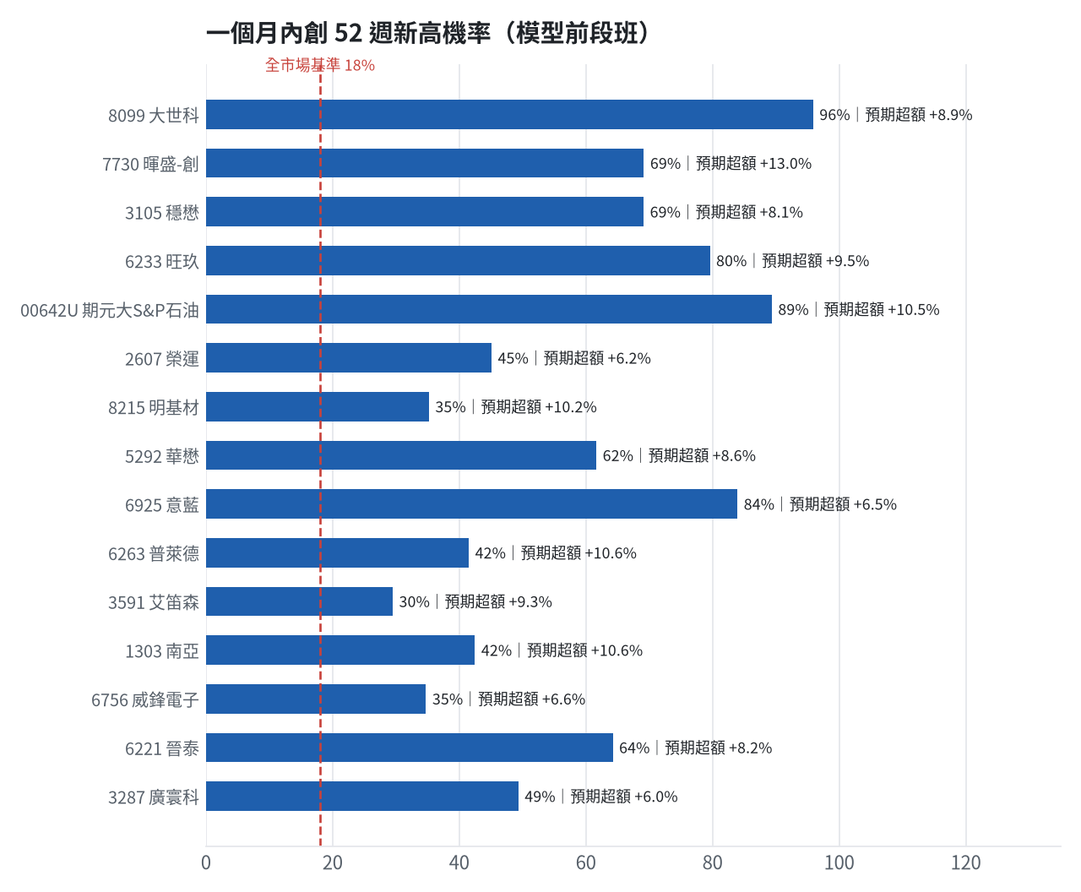
全市場一個月創新高潛力
• 掃描 714 檔上市櫃股票與 ETF
• 全市場基準創新高率 18.0%
• 模型：梯度提升樹，滾動時間外驗證
台股投資競賽 盤後檢討與隔日預掛單 2026-10-30 | 17

Slide 18
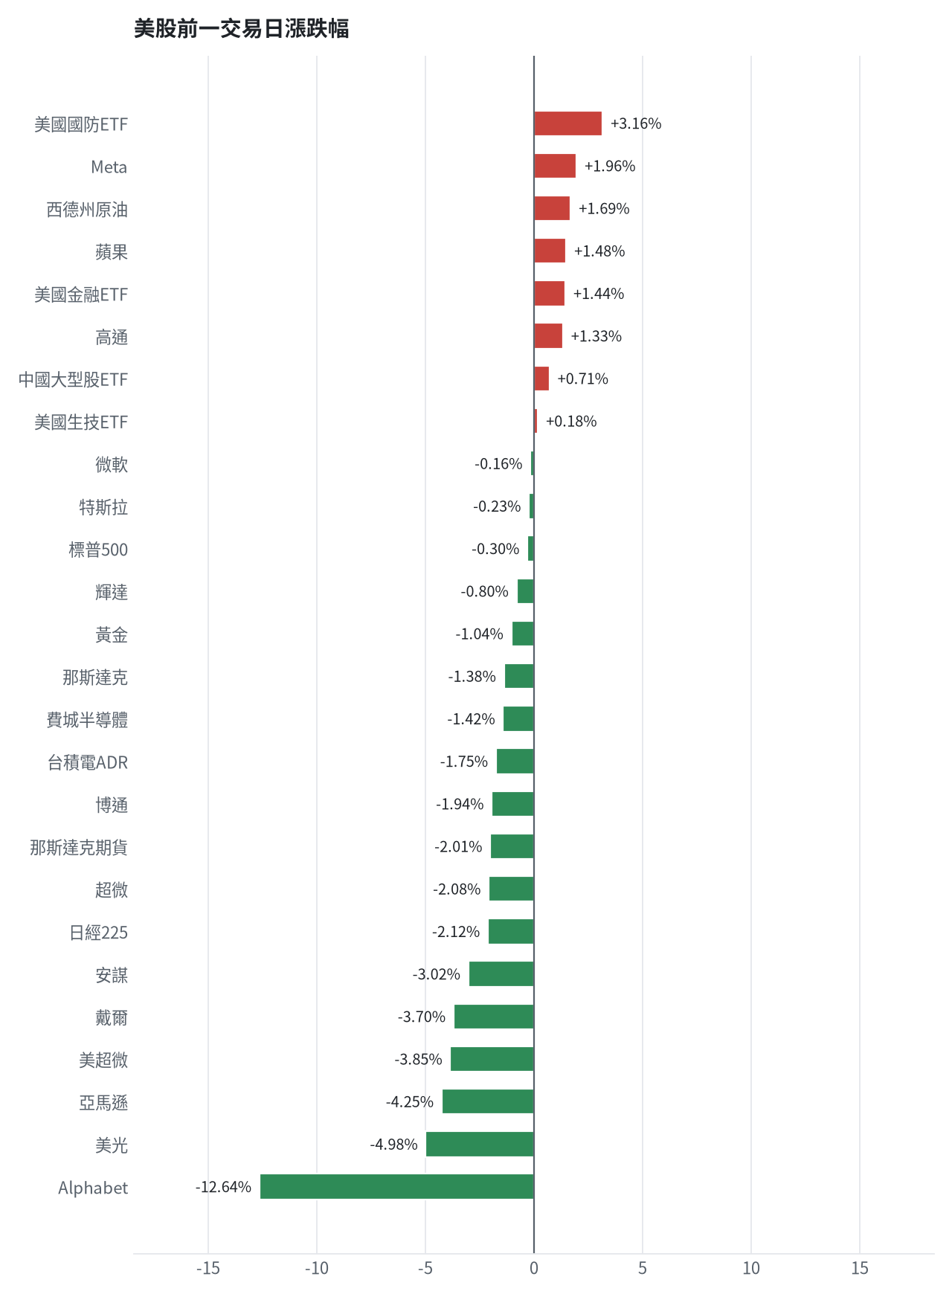
美股隔夜表現
台股投資競賽 盤後檢討與隔日預掛單 2026-10-30 | 18

Slide 19
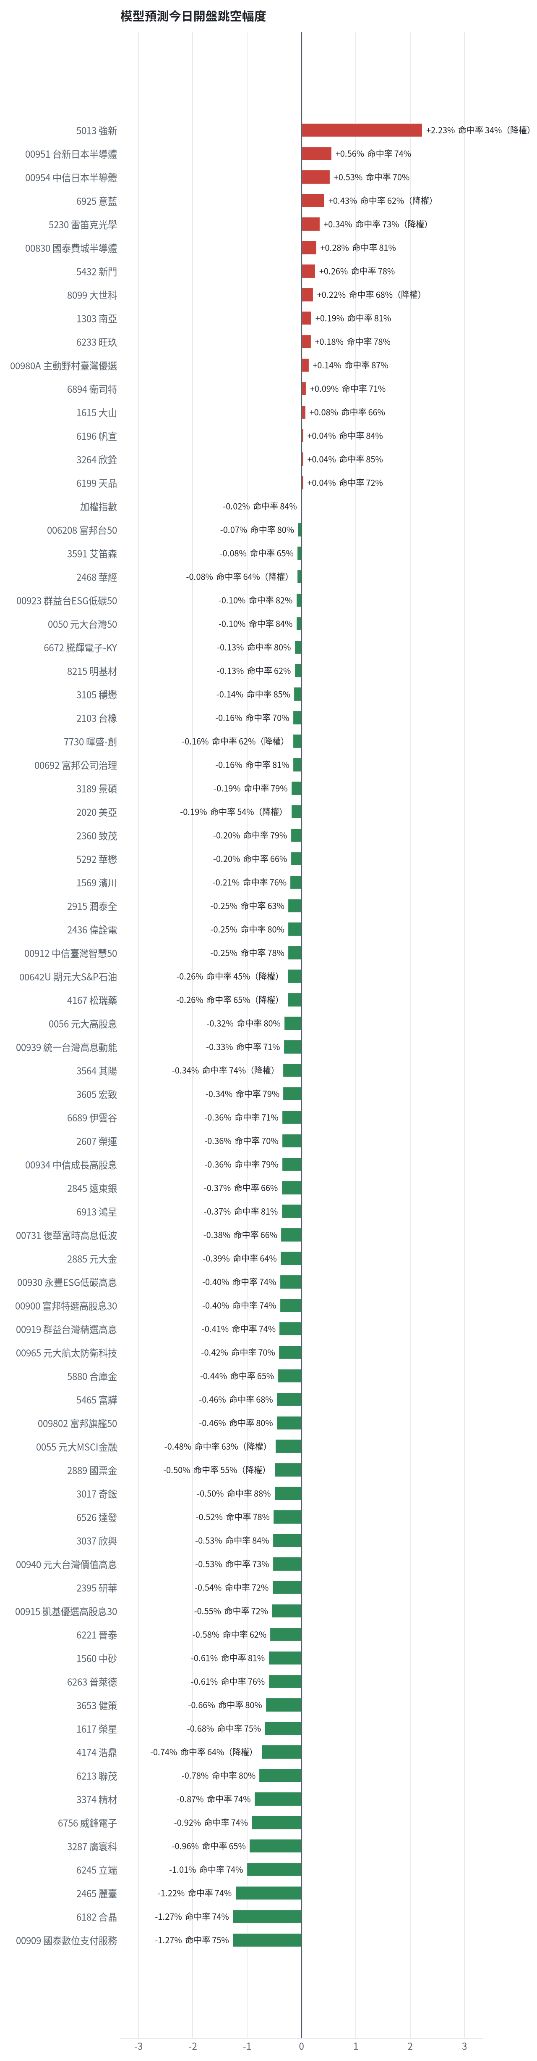
台股開盤預測（美股 → 台股）
• Ridge 迴歸：費半、那指期、台積電 ADR、VIX、匯率、產業對應美股
• 命中率＝樣本外方向命中率
• 低於 55% 或不如基準者降權
台股投資競賽 盤後檢討與隔日預掛單 2026-10-30 | 19

Slide 20
交易建議總表
動作 | 標的 | 數量 | 限價 | 停損 | 金額 | 權重
賣出 | 穩健｜5880 合庫金 | 24 張 | 28.7 | - | 696,000 | -
賣出 | 穩健｜2889 國票金 | 40 張+416股 | 16.95 | - | 693,134 | -
賣出 | 穩健｜2845 遠東銀 | 36 張+71股 | 13.1 | - | 477,941 | -
賣出 | 穩健｜2915 潤泰全 | 7 張+173股 | 57.0 | - | 413,165 | -
賣出 | 進攻｜3189 景碩 | 1 張+639股 | 922.0 | - | 1,527,548 | -
賣出 | 進攻｜3591 艾笛森 | 20 張+528股 | 26.55 | - | 551,177 | -
賣出 | 進攻｜1560 中砂 | 1 張+91股 | 858.0 | - | 945,897 | -
賣出 | 進攻｜6196 帆宣 | 2 張+150股 | 530.0 | - | 1,152,400 | -
賣出 | 進攻｜6213 聯茂 | 1 張 | 680.0 | - | 687,000 | -
賣出 | 進攻｜2103 台橡 | 3 張 | 26.45 | - | 80,250 | -
賣出 | 穩健｜2360 致茂 | 0 張+8股 | 1735.0 | - | 14,040 | -
賣出 | 進攻｜6182 合晶 | 1 張 | 92.9 | - | 93,900 | -
賣出 | 進攻｜3037 欣興 | 0 張+570股 | 979.0 | - | 563,730 | -
賣出 | 進攻｜3264 欣銓 | 1 張 | 218.0 | - | 220,500 | -
台股投資競賽 盤後檢討與隔日預掛單 2026-10-30 | 20

Slide 21
賣出 5880 合庫金｜24 張
賣出原因
• 換股計畫 → 獲利換股：已獲利 +68,705 元（+10.95%）先入袋；這檔一個月預期只剩 +0.99%，轉買 00915 凱基優選高股息30（預期 +4.51%）扣除換股成本後多 2.94%（門檻 1.0%），且收正報酬機率不低於原標的
為何賣這個股數
• 全數賣出 24 張（24,000 股），回收資金約 696,000 元，依分數重新配置到同一籃的買進候選（最佳替換標的 00915 凱基優選高股息30，實際買進股數受單一標的與產業上限約束，見買進明細）；部分換股會讓兩檔都表現平庸，因此一次換完
• 賣出後剩餘 0 股
台股投資競賽 盤後檢討與隔日預掛單 2026-10-30 | 21

Slide 22
賣出 2889 國票金｜40 張 + 416 股
賣出原因
• 換股計畫 → 獲利換股：已獲利 +44,887 元（+6.92%）先入袋；這檔一個月預期只剩 +1.82%，轉買 00915 凱基優選高股息30（預期 +4.51%）扣除換股成本後多 2.10%（門檻 1.0%），且收正報酬機率不低於原標的
為何賣這個股數
• 全數賣出 40 張又 416 股（共 40,416 股），回收資金約 693,134 元，依分數重新配置到同一籃的買進候選（最佳替換標的 00915 凱基優選高股息30，實際買進股數受單一標的與產業上限約束，見買進明細）；部分換股會讓兩檔都表現平庸，因此一次換完
• 賣出後剩餘 0 股
台股投資競賽 盤後檢討與隔日預掛單 2026-10-30 | 22

Slide 23
賣出 2845 遠東銀｜36 張 + 71 股
賣出原因
• 換股計畫 → 獲利換股：已獲利 +10,133 元（+2.17%）先入袋；這檔一個月預期只剩 +1.31%，轉買 00915 凱基優選高股息30（預期 +4.51%）扣除換股成本後多 2.61%（門檻 1.0%），且收正報酬機率不低於原標的
為何賣這個股數
• 全數賣出 36 張又 71 股（共 36,071 股），回收資金約 477,941 元，依分數重新配置到同一籃的買進候選（最佳替換標的 00915 凱基優選高股息30，實際買進股數受單一標的與產業上限約束，見買進明細）；部分換股會讓兩檔都表現平庸，因此一次換完
• 賣出後剩餘 0 股
台股投資競賽 盤後檢討與隔日預掛單 2026-10-30 | 23

Slide 24
賣出 2915 潤泰全｜7 張 + 173 股
賣出原因
• 換股計畫 → 獲利換股：已獲利 +416 元（+0.10%）先入袋；這檔一個月預期只剩 +1.89%，轉買 00915 凱基優選高股息30（預期 +4.51%）扣除換股成本後多 2.04%（門檻 1.0%），且收正報酬機率不低於原標的
為何賣這個股數
• 全數賣出 7 張又 173 股（共 7,173 股），回收資金約 413,165 元，依分數重新配置到同一籃的買進候選（最佳替換標的 00915 凱基優選高股息30，實際買進股數受單一標的與產業上限約束，見買進明細）；部分換股會讓兩檔都表現平庸，因此一次換完
• 賣出後剩餘 0 股
台股投資競賽 盤後檢討與隔日預掛單 2026-10-30 | 24

Slide 25
賣出 3189 景碩｜1 張 + 639 股
賣出原因
• 觸發停損：收盤 932.00 元 ≤ 停損價 999.00 元（成本 1084.26 元，損益 -14.04%）；同時風險警示：已跌破停損價 999.0（目前 932.0）：依紀律全數出場；法人近 5 日賣超 6,911 張，籌碼轉弱
為何賣這個股數
• 停損一律全數出場，避免虧損擴大；紀律優先於預測
• 賣出後剩餘 0 股
台股投資競賽 盤後檢討與隔日預掛單 2026-10-30 | 25

Slide 26
賣出 3591 艾笛森｜20 張 + 528 股
賣出原因
• 虧損補回計畫 → 換股：7730 暉盛-創 扣除換股成本後的預期報酬比續抱高 3.10%（門檻 1.0%），且創新高機率不低於原標的 → 換股補回虧損較快；回收資金依綜合分數配置到買進候選，各檔仍受單一標的與產業上限約束
為何賣這個股數
• 全數賣出 20 張又 528 股（共 20,528 股），回收資金約 551,177 元，依分數重新配置到同一籃的買進候選（最佳替換標的 7730 暉盛-創，實際買進股數受單一標的與產業上限約束，見買進明細）；部分換股會讓兩檔都表現平庸，因此一次換完
• 賣出後剩餘 0 股
台股投資競賽 盤後檢討與隔日預掛單 2026-10-30 | 26

Slide 27
賣出 1560 中砂｜1 張 + 91 股
賣出原因
• 觸發停損：收盤 867.00 元 ≤ 停損價 936.69 元（成本 1017.82 元，損益 -14.82%）；同時風險警示：已跌破停損價 936.69（目前 867.0）：依紀律全數出場；法人近 5 日賣超 571 張，籌碼轉弱
為何賣這個股數
• 停損一律全數出場，避免虧損擴大；紀律優先於預測
• 賣出後剩餘 0 股
台股投資競賽 盤後檢討與隔日預掛單 2026-10-30 | 27

Slide 28
賣出 6196 帆宣｜2 張 + 150 股
賣出原因
• 觸發停損：收盤 536.00 元 ≤ 停損價 599.23 元（成本 634.77 元，損益 -15.56%）；同時風險警示：已跌破停損價 599.23（目前 536.0）：依紀律全數出場；單日重挫 -5.47%：先減碼三分之一，確認原因後再決定
為何賣這個股數
• 停損一律全數出場，避免虧損擴大；紀律優先於預測
• 賣出後剩餘 0 股
台股投資競賽 盤後檢討與隔日預掛單 2026-10-30 | 28

Slide 29
賣出 6213 聯茂｜1 張
賣出原因
• 虧損補回計畫 → 換股：7730 暉盛-創 扣除換股成本後的預期報酬比續抱高 6.73%（門檻 1.0%），且創新高機率不低於原標的 → 換股補回虧損較快；回收資金依綜合分數配置到買進候選，各檔仍受單一標的與產業上限約束；同時風險警示：負面新聞：公司有價證券達公布注意交易資訊標準。；股價偏弱，減碼三分之一；單日重挫 -7.79%：先減碼三分之一，確認原因後再決定；法人近 5 日賣超 8,619 張，籌碼轉弱
為何賣這個股數
• 全數賣出 1 張（1,000 股），回收資金約 687,000 元，依分數重新配置到同一籃的買進候選（最佳替換標的 7730 暉盛-創，實際買進股數受單一標的與產業上限約束，見買進明細）；部分換股會讓兩檔都表現平庸，因此一次換完
• 賣出後剩餘 0 股
台股投資競賽 盤後檢討與隔日預掛單 2026-10-30 | 29

Slide 30
賣出 2103 台橡｜3 張
賣出原因
• 觸發停損：收盤 26.75 元 ≤ 停損價 27.70 元（成本 29.54 元，損益 -9.45%）；同時風險警示：已跌破停損價 27.7（目前 26.75）：依紀律全數出場；法人近 5 日賣超 1,849 張，籌碼轉弱
為何賣這個股數
• 停損一律全數出場，避免虧損擴大；紀律優先於預測
• 賣出後剩餘 0 股
台股投資競賽 盤後檢討與隔日預掛單 2026-10-30 | 30

Slide 31
賣出 2360 致茂｜0 張 + 8 股
賣出原因
• 觸發停損：收盤 1755.00 元 ≤ 停損價 2069.91 元（成本 2365.62 元，損益 -25.81%）；同時風險警示：跌停（1755.0，跌停價 1755.0）：跌停鎖住時通常賣不出去；若跌停打開，依下列建議賣出；已跌破停損價 2069.91（目前 1755.0）：依紀律全數出場；負面新聞：辦理現金增資發行普通股及海外存託憑證，導致股權稀釋。；股價偏弱，減碼三分之一
為何賣這個股數
• 停損一律全數出場，避免虧損擴大；紀律優先於預測
• 賣出後剩餘 0 股
台股投資競賽 盤後檢討與隔日預掛單 2026-10-30 | 31

Slide 32
賣出 6182 合晶｜1 張
賣出原因
• 觸發停損：收盤 93.90 元 ≤ 停損價 97.31 元（成本 115.67 元，損益 -18.82%）；同時風險警示：已跌破停損價 97.31（目前 93.9）：依紀律全數出場；負面新聞：辦理現金增資及發行轉換公司債，導致股權稀釋。；股價偏弱，減碼三分之一；負面新聞：更正資金貸與資訊揭露明細表。；股價偏弱，減碼三分之一；單日重挫 -6.57%：先減碼三分之一，確認原因後再決定
為何賣這個股數
• 停損一律全數出場，避免虧損擴大；紀律優先於預測
• 賣出後剩餘 0 股
台股投資競賽 盤後檢討與隔日預掛單 2026-10-30 | 32

Slide 33
賣出 3037 欣興｜0 張 + 570 股
賣出原因
• 觸發停損：收盤 989.00 元 ≤ 停損價 1046.11 元（成本 1181.68 元，損益 -16.31%）；同時風險警示：已跌破停損價 1046.11（目前 989.0）：依紀律全數出場；負面新聞：擴產計畫存在隱憂。；股價偏弱，減碼三分之一；負面新聞：轉換公司債轉換普通股，導致股權稀釋。；股價偏弱，減碼三分之一
為何賣這個股數
• 停損一律全數出場，避免虧損擴大；紀律優先於預測
• 賣出後剩餘 0 股
台股投資競賽 盤後檢討與隔日預掛單 2026-10-30 | 33

Slide 34
賣出 3264 欣銓｜1 張
賣出原因
• 觸發停損：收盤 220.50 元 ≤ 停損價 229.24 元（成本 265.38 元，損益 -16.91%）；同時風險警示：已跌破停損價 229.24（目前 220.5）：依紀律全數出場；單日重挫 -6.77%：先減碼三分之一，確認原因後再決定；法人近 5 日賣超 21,817 張，籌碼轉弱
為何賣這個股數
• 停損一律全數出場，避免虧損擴大；紀律優先於預測
• 賣出後剩餘 0 股
台股投資競賽 盤後檢討與隔日預掛單 2026-10-30 | 34

Slide 35
買進【穩健籃】1615 大山｜18 張 + 507 股｜限價 48.7
• 選入穩健籃因其分數達+0.59且月營收年增63.4%，買進18張又507股約901291元。正報酬機率60.1%且未過熱。出場機制為跌破停損價43.95元全數賣出，或持有滿10日後換股。
為何選擇這檔
【穩健籃】穩健分數 +0.59 達門檻（+0.20）；一個月收正報酬機率 60.1%、預期最大回檔 -6.7%，且未過熱
• 穩健模型：未來一個月收正報酬機率 60.1%（全市場基準 51.8%），預期最大回檔 -6.7%（回檔幅度排名全市場最小的前 4%）
• 持有到比賽結束（約 40 個交易日）：收正報酬機率 70.1%、預期報酬 +8.7%（模型估計，不是保證）
• 風險：60 日 β = 0.13（大盤漲跌 1% 時約變動 0.13%），日波動 4.40%
為何是這個股數
• 籃子配置：穩健籃佔目標持股 65% → 目標金額 4,828,184 元（已持有 0 元）
• 風險預算：總資產 8,253,307 元 × 每筆風險 0.8% × 信心係數 1.24（由穩健分數 +0.59 換算）= 81,790 元
• 停損距離：取 2×ATR14 = 4.74 與距 10 日低點 47.85 的距離 0.85 之較大者 = 4.74 元（進場 48.70 → 停損 43.95 元，9.7%）
• 風險法可買股數 = 81,790 ÷ 4.74 = 17,271 股
• 為補足穩健籃目標金額上調 1,236 股
• 進場價：穩健籃不追價：限價取預測開盤價 48.74 與前一日收盤 48.70000076293945 的較低者 = 48.7
• 取整後：18 張又 507 股（共 18,507 股），金額約 901,291 元，佔總資產 10.9%
多買／少買原因
【多買】穩健分數 +0.59 高，信心係數 1.24 ≥ 1 放大部位
【多買】一個月收正報酬機率 60.1%，可提高「正報酬晉級」機率
【多買】月營收年增 +63.4%，基本面支撐
【少買】日均波動（ATR）4.9%，波動大 → 停損距離遠 → 股數少
【少買】預期最大回檔 -6.7%，下檔風險偏大
出場計畫（賣出條件與張數）
• 停損：收盤跌破 43.95 元全數賣出 18 張又 507 股（共 18,507 股）
• 訊號轉弱（穩健分數 ≤ -0.30）先減碼一半
• 結單轉股：持有滿 10 個交易日後，綜合排名出現扣成本後預期多 1% 以上的股票就全部賣出換股；獲利已達 10% 時多 2% 就可以當天換
台股投資競賽 盤後檢討與隔日預掛單 2026-10-30 | 35

Slide 36
買進【穩健籃】2436 偉詮電｜21 張 + 536 股｜限價 67.2
• 選入穩健籃因其分數+0.58且一個月正報酬機率高達61.4%，買進21張又536股約1447219元。月營收年增32.3%提供基本面支撐。出場條件為跌破停損價62.7元賣出，或持有滿10日執行換股。
為何選擇這檔
【穩健籃】穩健分數 +0.58 達門檻（+0.20）；一個月收正報酬機率 61.4%、預期最大回檔 -8.7%，且未過熱
• 穩健模型：未來一個月收正報酬機率 61.4%（全市場基準 51.8%），預期最大回檔 -8.7%（回檔幅度排名全市場最小的前 15%）
• 持有到比賽結束（約 40 個交易日）：收正報酬機率 64.2%、預期報酬 +6.9%（模型估計，不是保證）
• 風險：60 日 β = 1.08（大盤漲跌 1% 時約變動 1.08%），日波動 2.11%
為何是這個股數
• 籃子配置：穩健籃佔目標持股 65% → 目標金額 4,828,184 元（已持有 0 元）
• 風險預算：總資產 8,253,307 元 × 每筆風險 0.8% × 信心係數 1.23（由穩健分數 +0.58 換算）= 80,965 元
• 停損距離：取 2×ATR14 = 4.49 與距 10 日低點 66.50 的距離 0.70 之較大者 = 4.49 元（進場 67.20 → 停損 62.70 元，6.7%）
• 風險法可買股數 = 80,965 ÷ 4.49 = 18,049 股
• 為補足穩健籃目標金額上調 3,487 股
• 進場價：穩健籃不追價：限價取預測開盤價 67.23 與前一日收盤 67.4000015258789 的較低者 = 67.2
• 取整後：21 張又 536 股（共 21,536 股），金額約 1,447,219 元，佔總資產 17.5%
多買／少買原因
【多買】穩健分數 +0.58 高，信心係數 1.23 ≥ 1 放大部位
【多買】日均波動（ATR）3.3%，波動溫和 → 可承擔較多股數
【多買】一個月收正報酬機率 61.4%，可提高「正報酬晉級」機率
【多買】月營收年增 +32.3%，基本面支撐
【少買】預期最大回檔 -8.7%，下檔風險偏大
出場計畫（賣出條件與張數）
• 停損：收盤跌破 62.70 元全數賣出 21 張又 536 股（共 21,536 股）
• 訊號轉弱（穩健分數 ≤ -0.30）先減碼一半
• 結單轉股：持有滿 10 個交易日後，綜合排名出現扣成本後預期多 1% 以上的股票就全部賣出換股；獲利已達 10% 時多 2% 就可以當天換
台股投資競賽 盤後檢討與隔日預掛單 2026-10-30 | 36

Slide 37
買進【穩健籃】6263 普萊德｜5 張 + 871 股｜限價 166.5
• 選入穩健籃因其模型勝率高且波動溫和，受流動性限制買進5張又871股約977522元。具備穩健收益特性。若收盤跌破157.0元則停損賣出，或達10個交易日執行換股。
為何選擇這檔
【穩健籃】穩健分數 +0.48 達門檻（+0.20）；一個月收正報酬機率 54.9%、預期最大回檔 -10.4%，且未過熱
• 穩健模型：未來一個月收正報酬機率 54.9%（全市場基準 51.8%），預期最大回檔 -10.4%（回檔幅度排名全市場最小的前 31%）
• 持有到比賽結束（約 40 個交易日）：收正報酬機率 57.4%、預期報酬 +13.4%（模型估計，不是保證）
• 風險：60 日 β = 0.48（大盤漲跌 1% 時約變動 0.48%），日波動 2.20%
為何是這個股數
• 籃子配置：穩健籃佔目標持股 65% → 目標金額 4,828,184 元（已持有 0 元）
• 風險預算：總資產 8,253,307 元 × 每筆風險 0.8% × 信心係數 1.10（由穩健分數 +0.48 換算）= 72,794 元
• 停損距離：取 2×ATR14 = 9.14 與距 10 日低點 163.00 的距離 3.50 之較大者 = 9.14 元（進場 166.50 → 停損 157.00 元，5.5%）
• 風險法可買股數 = 72,794 ÷ 9.14 = 7,962 股
• 受「流動性上限（20 日均量 294 張 × 2%）」限制，下修至 5,872 股
• 進場價：穩健籃不追價：限價取預測開盤價 166.97 與前一日收盤 168.0 的較低者 = 166.5
• 取整後：5 張又 871 股（共 5,871 股），金額約 977,522 元，佔總資產 11.8%
多買／少買原因
【多買】穩健分數 +0.48 高，信心係數 1.10 ≥ 1 放大部位
【多買】日均波動（ATR）2.7%，波動溫和 → 可承擔較多股數
【少買】成交量不足，為避免衝擊價格而少買
【少買】一個月收正報酬機率 54.9%，勝率普通
【少買】預期最大回檔 -10.4%，下檔風險偏大
出場計畫（賣出條件與張數）
• 停損：收盤跌破 157.00 元全數賣出 5 張又 871 股（共 5,871 股）
• 訊號轉弱（穩健分數 ≤ -0.30）先減碼一半
• 結單轉股：持有滿 10 個交易日後，綜合排名出現扣成本後預期多 1% 以上的股票就全部賣出換股；獲利已達 10% 時多 2% 就可以當天換
台股投資競賽 盤後檢討與隔日預掛單 2026-10-30 | 37

Slide 38
買進【穩健籃】2885 元大金｜20 張 + 773 股｜限價 72.3
• 選入穩健籃因法人連5日大買且月營收年增22.7%，買進20張又773股約1501888元。籌碼結構極佳。出場規劃為跌破停損價68.5元全數賣出，或持有滿10日依據預期報酬決定換股。
為何選擇這檔
【穩健籃】穩健分數 +0.44 達門檻（+0.20）；一個月收正報酬機率 58.3%、預期最大回檔 -8.2%，且未過熱
• 穩健模型：未來一個月收正報酬機率 58.3%（全市場基準 51.8%），預期最大回檔 -8.2%（回檔幅度排名全市場最小的前 12%）
• 持有到比賽結束（約 40 個交易日）：收正報酬機率 58.9%、預期報酬 +4.0%（模型估計，不是保證）
• 風險：60 日 β = 0.38（大盤漲跌 1% 時約變動 0.38%），日波動 1.47%
為何是這個股數
• 籃子配置：穩健籃佔目標持股 65% → 目標金額 4,828,184 元（已持有 0 元）
• 風險預算：總資產 8,253,307 元 × 每筆風險 0.8% × 信心係數 1.05（由穩健分數 +0.44 換算）= 69,410 元
• 停損距離：取 2×ATR14 = 3.77 與距 10 日低點 70.00 的距離 2.30 之較大者 = 3.77 元（進場 72.30 → 停損 68.50 元，5.2%）
• 風險法可買股數 = 69,410 ÷ 3.77 = 18,404 股
• 為補足穩健籃目標金額上調 2,370 股
• 進場價：穩健籃不追價：限價取預測開盤價 72.32 與前一日收盤 72.5999984741211 的較低者 = 72.3
• 取整後：20 張又 773 股（共 20,773 股），金額約 1,501,888 元，佔總資產 18.2%
多買／少買原因
【多買】穩健分數 +0.44 高，信心係數 1.05 ≥ 1 放大部位
【多買】日均波動（ATR）2.6%，波動溫和 → 可承擔較多股數
【多買】法人連續買超 5 日，籌碼穩定
【多買】月營收年增 +22.7%，基本面支撐
【少買】一個月收正報酬機率 58.3%，勝率普通
【少買】預期最大回檔 -8.2%，下檔風險偏大
出場計畫（賣出條件與張數）
• 停損：收盤跌破 68.50 元全數賣出 20 張又 773 股（共 20,773 股）
• 訊號轉弱（穩健分數 ≤ -0.30）先減碼一半
• 結單轉股：持有滿 10 個交易日後，綜合排名出現扣成本後預期多 1% 以上的股票就全部賣出換股；獲利已達 10% 時多 2% 就可以當天換
台股投資競賽 盤後檢討與隔日預掛單 2026-10-30 | 38

Slide 39
買進【進攻籃】7730 暉盛-創｜2 張 + 516 股｜限價 226.0
• 選入進攻籃因其一個月預期超額報酬+12.98%且創新高機率達69.2%，買進2張又516股約568616元。營收月增80.0%動能強勁。若突破52週高點252.5元持續抱緊，跌破停損價203.0元則停損。
為何選擇這檔
【進攻籃】綜合分數 +0.78 達門檻（+0.30）；一個月模型預期超額報酬排名全市場前 0%、創新高機率 69.2%
• 一個月模型：創 52 週新高機率 69.2%（全市場基準 18.0%，排名前 5%），預期超額報酬 +12.98%（排名前 0%）
• 距 52 週高點 -10.9%（52 週高 252.5，現價 225.0）
• 動能：近 20 日 +28.9%、近 60 日 +56.5%，相對大盤 20 日 +34.0%、60 日 +51.6%
為何是這個股數
• 籃子配置：進攻籃佔目標持股 35% → 目標金額 2,599,792 元（已持有 0 元）
• 風險預算：總資產 8,253,307 元 × 每筆風險 0.8% × 信心係數 1.47（由綜合分數 +0.78 換算）= 97,141 元
• 停損距離：取 2×ATR14 = 32.29 與距 10 日低點 188.00 的距離 38.00 之較大者，但不超過進場價 10%（22.60） = 22.60 元（進場 226.00 → 停損 203.00 元，10.0%）
• 風險法可買股數 = 97,141 ÷ 22.60 = 4,298 股
• 進攻籃合計超過籃子上限，等比例下修 1,782 股
• 進場價：限價 = 預測開盤價 224.65 × (1 + 0.5%) = 226.0，提高成交機率
• 取整後：2 張又 516 股（共 2,516 股），金額約 568,616 元，佔總資產 6.9%
多買／少買原因
【多買】綜合分數 +0.78 高，信心係數 1.47 ≥ 1 放大部位
【多買】一個月內創新高機率 69.2%，勝率高可多配置
【多買】月營收年增 +64.4%，基本面支撐
【少買】日均波動（ATR）7.2%，波動大 → 停損距離遠 → 股數少
【少買】此檔開盤預測模型回測命中率未達門檻，預測權重已降低
出場計畫（賣出條件與張數）
• 一個月目標：突破 52 週高點 252.5 元（距現價 10.9%）即確認創新高，續抱讓獲利奔跑
• 停損：收盤跌破 203.00 元全數賣出 2 張又 516 股（共 2,516 股）
• 訊號轉弱（綜合分數 ≤ -0.30）先減碼一半
台股投資競賽 盤後檢討與隔日預掛單 2026-10-30 | 39

Slide 40
買進【進攻籃】3105 穩懋｜0 張 + 951 股｜限價 581.0
• 選入進攻籃因模型預期超額報酬+8.12%且創新高機率達69.1%，買進951股零股約552531元。法人近5日大買25573張。目標為突破高點637.0元，若收盤跌破522.0元則全數停損。
為何選擇這檔
【進攻籃】綜合分數 +0.74 達門檻（+0.30）；一個月模型預期超額報酬排名全市場前 4%、創新高機率 69.1%
• 一個月模型：創 52 週新高機率 69.1%（全市場基準 18.0%，排名前 5%），預期超額報酬 +8.12%（排名前 4%）
• 距 52 週高點 -9.3%（52 週高 637.0，現價 578.0）
• 動能：近 20 日 +17.2%、近 60 日 +96.3%，相對大盤 20 日 +22.3%、60 日 +91.4%
為何是這個股數
• 籃子配置：進攻籃佔目標持股 35% → 目標金額 2,599,792 元（已持有 0 元）
• 風險預算：總資產 8,253,307 元 × 每筆風險 0.8% × 信心係數 1.43（由綜合分數 +0.74 換算）= 94,418 元
• 停損距離：取 2×ATR14 = 82.71 與距 10 日低點 454.00 的距離 127.00 之較大者，但不超過進場價 10%（58.10） = 58.10 元（進場 581.00 → 停損 522.00 元，10.0%）
• 風險法可買股數 = 94,418 ÷ 58.10 = 1,625 股
• 進攻籃合計超過籃子上限，等比例下修 674 股
• 進場價：限價 = 預測開盤價 577.21 × (1 + 0.5%) = 581.0，提高成交機率
• 取整後：951 股（零股），金額約 552,531 元，佔總資產 6.7%
多買／少買原因
【多買】綜合分數 +0.74 高，信心係數 1.43 ≥ 1 放大部位
【多買】一個月內創新高機率 69.1%，勝率高可多配置
【多買】月營收年增 +30.0%，基本面支撐
【少買】日均波動（ATR）7.2%，波動大 → 停損距離遠 → 股數少
出場計畫（賣出條件與張數）
• 一個月目標：突破 52 週高點 637.0 元（距現價 9.3%）即確認創新高，續抱讓獲利奔跑
• 停損：收盤跌破 522.00 元全數賣出 951 股（零股）
• 訊號轉弱（綜合分數 ≤ -0.30）先減碼一半
台股投資競賽 盤後檢討與隔日預掛單 2026-10-30 | 40

Slide 41
買進【進攻籃】2607 榮運｜10 張 + 686 股｜限價 58.2
• 選入進攻籃受惠於地緣政治與航運運能收緊，買進10張又686股約621925元。月營收年增64.7%基本面佳。目標挑戰52週高點60.8元，跌破停損價54.5元則全數賣出。
為何選擇這檔
【進攻籃】綜合分數 +0.65 達門檻（+0.30）；一個月模型預期超額報酬排名全市場前 10%、創新高機率 45.1%
• 一個月模型：創 52 週新高機率 45.1%（全市場基準 18.0%，排名前 12%），預期超額報酬 +6.15%（排名前 10%）
• 距 52 週高點 -4.4%（52 週高 60.8，現價 58.1）
• 動能：近 20 日 +9.4%、近 60 日 +23.2%，相對大盤 20 日 +14.5%、60 日 +18.4%
為何是這個股數
• 籃子配置：進攻籃佔目標持股 35% → 目標金額 2,599,792 元（已持有 0 元）
• 風險預算：總資產 8,253,307 元 × 每筆風險 0.8% × 信心係數 1.32（由綜合分數 +0.65 換算）= 86,907 元
• 停損距離：取 2×ATR14 = 2.86 與距 10 日低點 54.60 的距離 3.60 之較大者 = 3.60 元（進場 58.20 → 停損 54.50 元，6.2%）
• 風險法可買股數 = 86,907 ÷ 3.60 = 24,141 股
• 受「流動性上限（20 日均量 913 張 × 2%）」限制，下修至 18,255 股
• 進攻籃合計超過籃子上限，等比例下修 7,569 股
• 進場價：限價 = 預測開盤價 57.89 × (1 + 0.5%) = 58.2，提高成交機率
• 取整後：10 張又 686 股（共 10,686 股），金額約 621,925 元，佔總資產 7.5%
多買／少買原因
【多買】綜合分數 +0.65 高，信心係數 1.32 ≥ 1 放大部位
【多買】日均波動（ATR）2.5%，波動溫和 → 可承擔較多股數
【多買】月營收年增 +64.7%，基本面支撐
【少買】成交量不足，為避免衝擊價格而少買
【少買】一個月內創新高機率 45.1%，勝率普通故保守配置
出場計畫（賣出條件與張數）
• 一個月目標：突破 52 週高點 60.8 元（距現價 4.4%）即確認創新高，續抱讓獲利奔跑
• 停損：收盤跌破 54.50 元全數賣出 10 張又 686 股（共 10,686 股）
• 訊號轉弱（綜合分數 ≤ -0.30）先減碼一半
台股投資競賽 盤後檢討與隔日預掛單 2026-10-30 | 41

Slide 42
買進【進攻籃】8215 明基材｜19 張｜限價 27.95
• 選入進攻籃因預期超額報酬高達+10.16%，買進19張約531050元。籌碼面呈現外資買超。目標突破高點33.4元，若跌破停損價25.3元全數停損。
為何選擇這檔
【進攻籃】綜合分數 +0.65 達門檻（+0.30）；一個月模型預期超額報酬排名全市場前 2%、創新高機率 35.2%
• 一個月模型：創 52 週新高機率 35.2%（全市場基準 18.0%，排名前 16%），預期超額報酬 +10.16%（排名前 2%）
• 距 52 週高點 -16.8%（52 週高 33.4，現價 27.8）
• 動能：近 20 日 -0.7%、近 60 日 +22.5%，相對大盤 20 日 +4.4%、60 日 +17.6%
為何是這個股數
• 籃子配置：進攻籃佔目標持股 35% → 目標金額 2,599,792 元（已持有 0 元）
• 風險預算：總資產 8,253,307 元 × 每筆風險 0.8% × 信心係數 1.31（由綜合分數 +0.65 換算）= 86,742 元
• 停損距離：取 2×ATR14 = 2.61 與距 10 日低點 27.00 的距離 0.95 之較大者 = 2.61 元（進場 27.95 → 停損 25.30 元，9.3%）
• 風險法可買股數 = 86,742 ÷ 2.61 = 33,271 股
• 進攻籃合計超過籃子上限，等比例下修 13,795 股
• 受可用資金限制，實際買 19,000 股
• 進場價：限價 = 預測開盤價 27.77 × (1 + 0.5%) = 27.95，提高成交機率
• 取整後：19 張（19,000 股），金額約 531,050 元，佔總資產 6.4%
• 零股 476 股只有 13,304 元，低於 14,035 元會被最低手續費 20 元拉高費率（約 0.15%），所以不買零股
多買／少買原因
【多買】綜合分數 +0.65 高，信心係數 1.31 ≥ 1 放大部位
【少買】日均波動（ATR）4.7%，波動大 → 停損距離遠 → 股數少
【少買】一個月內創新高機率 35.2%，勝率普通故保守配置
出場計畫（賣出條件與張數）
• 一個月目標：突破 52 週高點 33.4 元（距現價 16.8%）即確認創新高，續抱讓獲利奔跑
• 停損：收盤跌破 25.30 元全數賣出 19 張（19,000 股）
• 訊號轉弱（綜合分數 ≤ -0.30）先減碼一半
台股投資競賽 盤後檢討與隔日預掛單 2026-10-30 | 42

Slide 43
買進【進攻籃】5292 華懋｜2 張 + 514 股｜限價 239.0
• 選入進攻籃因創新高機率達61.7%且均線呈多頭，買進2張又514股約600846元。具備極高爆發潛力。目標突破52週高點255.0元，若跌破停損價218.5元則執行停損。
為何選擇這檔
【進攻籃】綜合分數 +0.65 達門檻（+0.30）；一個月模型預期超額報酬排名全市場前 3%、創新高機率 61.7%
• 一個月模型：創 52 週新高機率 61.7%（全市場基準 18.0%，排名前 6%），預期超額報酬 +8.65%（排名前 3%）
• 距 52 週高點 -6.7%（52 週高 255.0，現價 238.0）
• 動能：近 20 日 +8.9%、近 60 日 +52.6%，相對大盤 20 日 +14.0%、60 日 +47.7%
為何是這個股數
• 籃子配置：進攻籃佔目標持股 35% → 目標金額 2,599,792 元（已持有 0 元）
• 風險預算：總資產 8,253,307 元 × 每筆風險 0.8% × 信心係數 1.31（由綜合分數 +0.65 換算）= 86,577 元
• 停損距離：取 2×ATR14 = 20.14 與距 10 日低點 230.50 的距離 8.50 之較大者 = 20.14 元（進場 239.00 → 停損 218.50 元，8.4%）
• 風險法可買股數 = 86,577 ÷ 20.14 = 4,298 股
• 受「流動性上限（20 日均量 215 張 × 2%）」限制，下修至 4,296 股
• 進攻籃合計超過籃子上限，等比例下修 1,781 股
• 進場價：限價 = 預測開盤價 237.52 × (1 + 0.5%) = 239.0，提高成交機率
• 取整後：2 張又 514 股（共 2,514 股），金額約 600,846 元，佔總資產 7.3%
多買／少買原因
【多買】綜合分數 +0.65 高，信心係數 1.31 ≥ 1 放大部位
【多買】一個月內創新高機率 61.7%，勝率高可多配置
【少買】日均波動（ATR）4.2%，波動大 → 停損距離遠 → 股數少
【少買】成交量不足，為避免衝擊價格而少買
出場計畫（賣出條件與張數）
• 一個月目標：突破 52 週高點 255.0 元（距現價 6.7%）即確認創新高，續抱讓獲利奔跑
• 停損：收盤跌破 218.50 元全數賣出 2 張又 514 股（共 2,514 股）
• 訊號轉弱（綜合分數 ≤ -0.30）先減碼一半
台股投資競賽 盤後檢討與隔日預掛單 2026-10-30 | 43

Slide 44
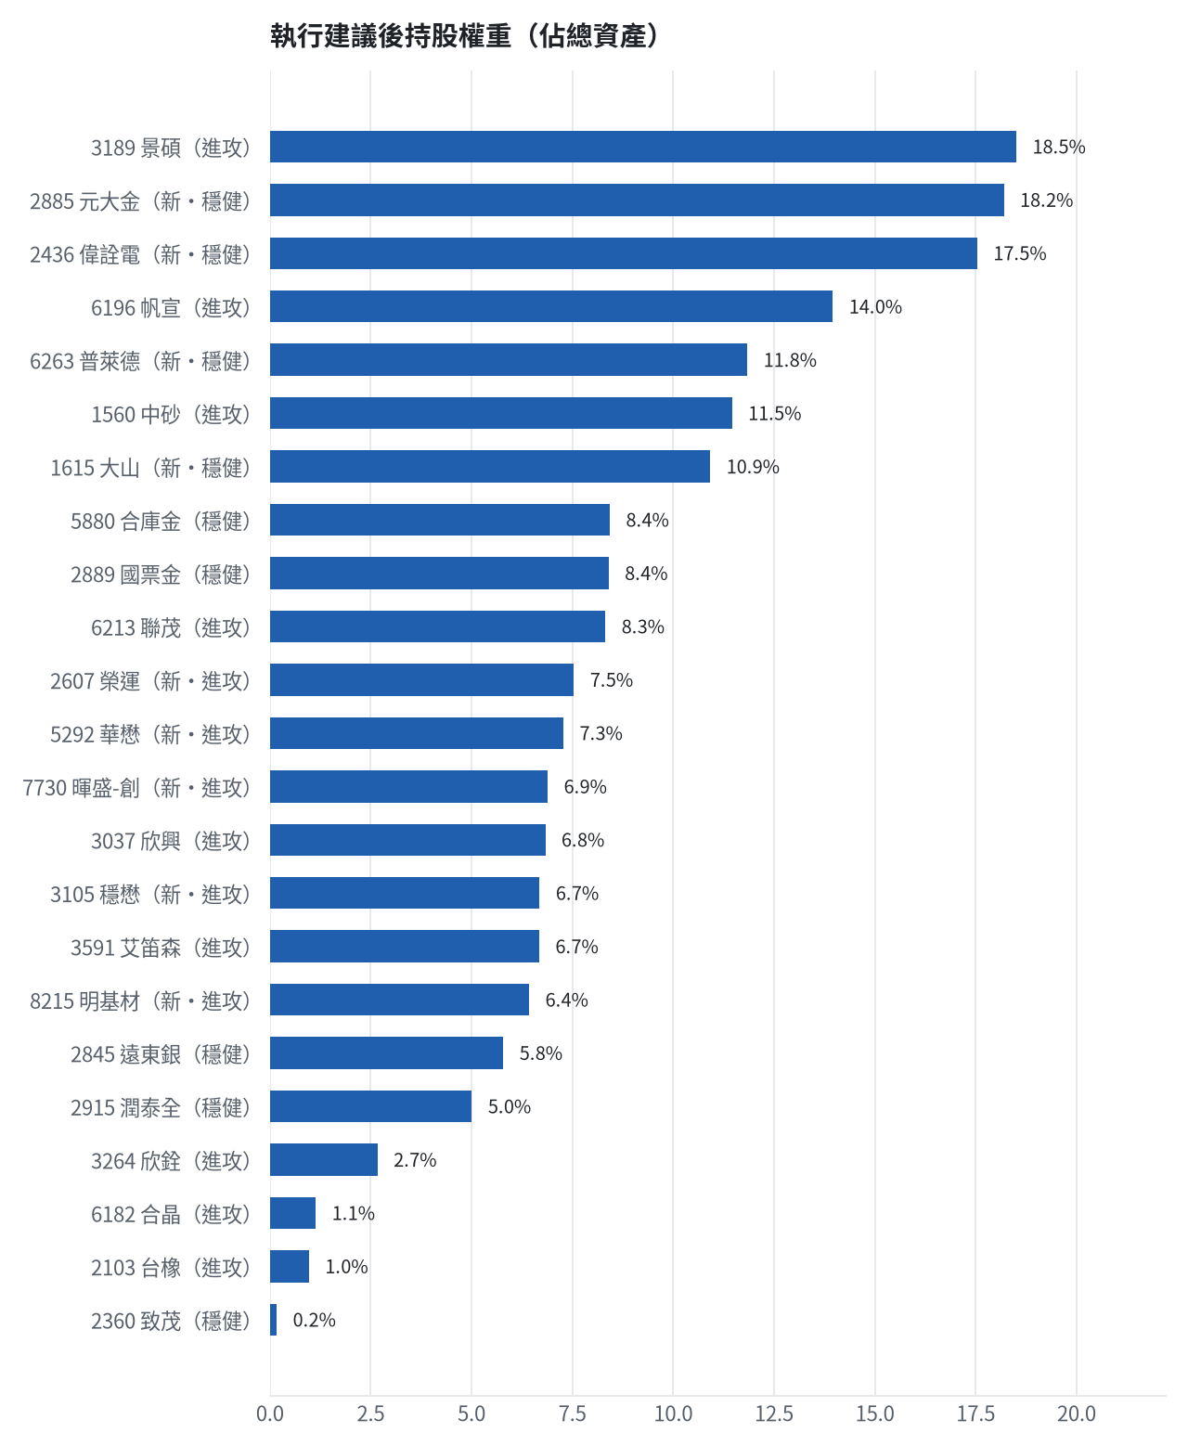
執行後持股配置
• 期貨戶轉入證券戶：675,300 元
台股投資競賽 盤後檢討與隔日預掛單 2026-10-30 | 44

Slide 45
競賽規則檢查
項目 | 結果 | 說明
禁止交易權證 | 通過 | 無權證標的
目前持股率 ≥ 70% | 通過 | 目前 98.3%（每日收盤檢查，未達扣報酬率 0.2%）
執行建議後持股率 ≥ 70% | 通過 | 預估 94.4%（目標 90%）；注意只算實際成交，掛單未成交不算
交易過的標的 ≥ 5（每日收盤追蹤） | 通過 | 已成交 15 檔＋本次建議 = 23 檔；執行後持有 9 檔（未達每次扣報酬率 0.2%）
總交易筆數 ≥ 10 | 通過 | 累計 90 筆＋本次建議 23 筆 = 113 筆；剩餘 21 個交易日
融資借款在自訂上限內 | 通過 | 融資借款 0 元 / 上限 2,475,992 元（總資產 30%）
累積報酬為正（才列入排名） | 注意 | 目前累積報酬 -17.47%
台股投資競賽 盤後檢討與隔日預掛單 2026-10-30 | 45

Slide 46
模型健康度與調整 Agent
指標 | 樣本 | 表現
大盤隔夜跳空命中率 | 32 | 87.5%
個股隔夜跳空命中率 | 1227 | 72.7%
一個月推薦實際超額報酬 | 1150 | +1.03%
一個月推薦實際創新高比例 | 1150 | 45.6%
回測：前 20 名創新高率 / 基準 | 4 | 86.3% / 30.2%
回測：前 20 名月超額報酬 | 4 | +6.78%
• [高] 穩健籃一個月實際收正比例 52%（模型預估 72%），低於 55% 或比預估低 15% 以上
• [高] 總資產自高點 10,198,741 回落 19.1%，超過 8%
• 偵測結果：穩健籃一個月實際收正比例 52%（模型預估 72%），低於 55% 或比預估低 15% 以上；總資產自高點 10,198,741 回落 19.1%，超過 8%。修正：未修改參數。
台股投資競賽 盤後檢討與隔日預掛單 2026-10-30 | 46

Slide 47
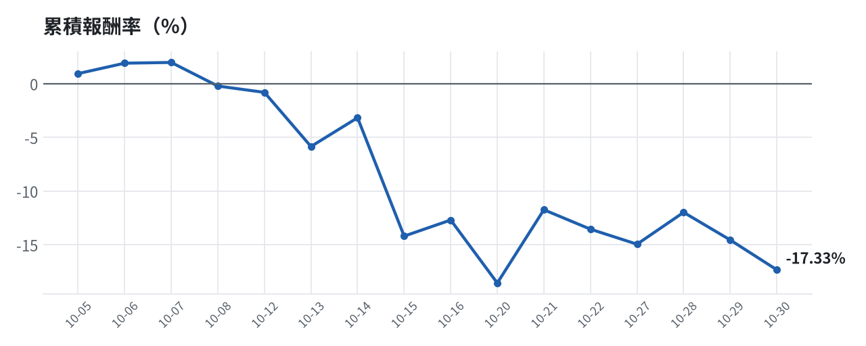
累積報酬走勢
台股投資競賽 盤後檢討與隔日預掛單 2026-10-30 | 47

